Slide 1
Речевая агрессия школьников или некоторые тайны слов

Slide 2
Цель исследования:
Доказать, что обидные слова несут дополнительную смысловую нагрузку, и грубость отрицательно влияет не только на других, но и на нас самих. Для достижения поставленной цели необходимо решить следующие задачи:
Изучить историю появления некоторых обидных слов
Провести анкетирование среди детей на предмет использования грубых, нецензурных слов.

Slide 3
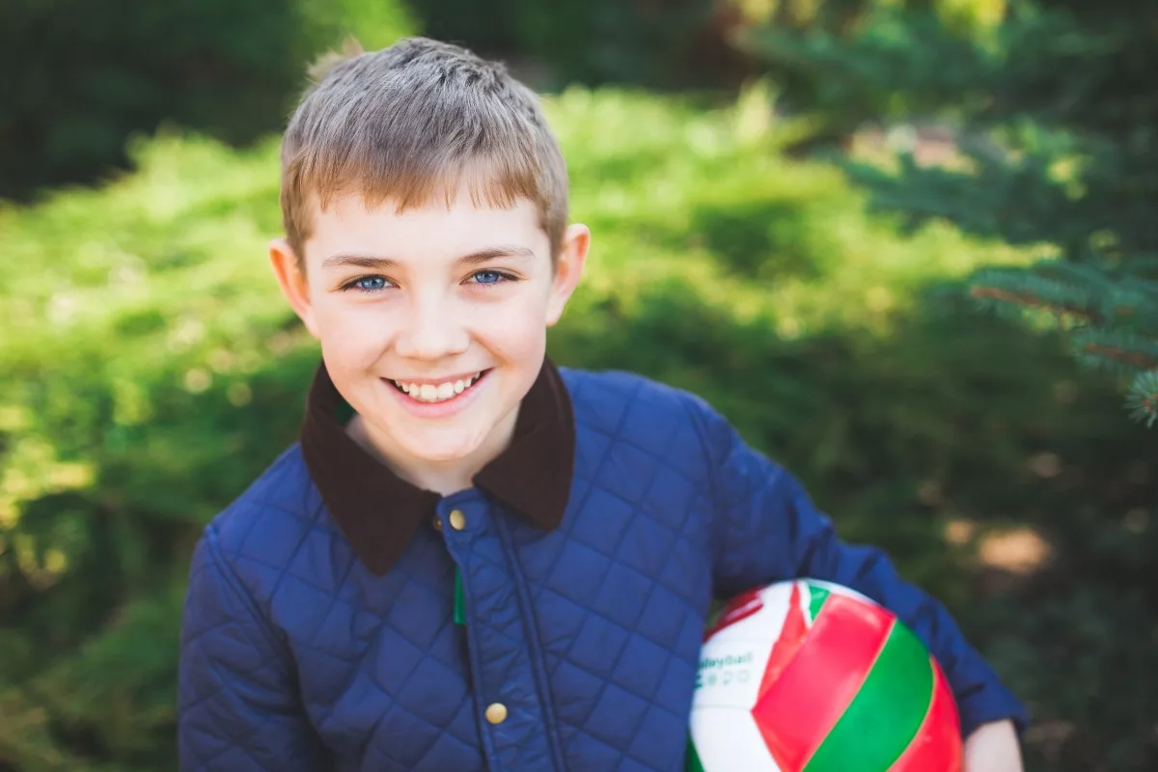
Объект исследования: дети

Slide 4
Гипотеза исслелования
Исследование привлечёт внимание к данной проблеме, и дети будут более бережно обращаться со словами.

Slide 5
Методы и приёмы исследования
Наблюдение
Анкетирование
Эксперимент

Slide 6
Некоторые тайны слов

Slide 7
Сколько лет дураку
Интересные факты слове дурак:
Во всех исторических документах слово «дурак» писалось с большой буквы
На Руси слово «дурак» стало ругательным во второй половине XVII века, с легкой руки протопопа Аввакума. Глава староверов так именовал почитателей «бесовской мудрости»: риторики, философии, логики и т.д. Кстати, впоследствии дураками староверы стали называть защитников исправления богослужебных книг во время реформы патриарха Никона.

Slide 8
Версия 2
Первый ребёнок - первак
Второй ребёнок - вторак
Третий ребёнок - третьяк
Четвёртый ребёнок - другак
Но выговаривать слово было сложно, и, «другака» переименовали в дурака

Slide 9
Почему «лоха» берут голыми руками?

Slide 10
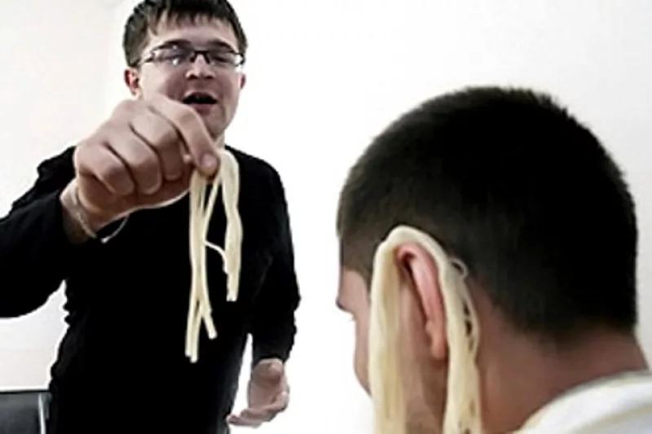
Выражение «лапшу на уши вешать» можно применить к лохам

Slide 11
Обидные слова 20го века
Дылда - высокий нескладный человек
Жлоб - это человек, который учитывает только свои интересы, и ведущий себя весьма по-хамски или агрессивно к другим людям
Чмо - никчёмный, презренный, морально и физически опустившийся человек
Ботан - жаргонное унизительное прозвище школьника или студента, который слишком много внимания уделяет учебе

Slide 12
Мифы и факты об обидных словах

Slide 13
Анкетирование
Вопрос №1 «Как часто вы используете в своей речи грубые или нецензурные слова?»
Варианты ответов: А)часто Б)иногда В)никогда
Результаты: А)1ч. Б)14ч. В) 9ч.
Вопрос №2 «Есть ли у вас родственники которые используют грубые слова?»
Варианты ответов: А)есть Б)нет В)есть, но я с ними не общаюсь
Результаты: А)10ч. Б)12ч. В)1ч.
Вопрос №3 «Какие слова вы чаще употребляете?»
Варианты ответов: А)добрые и вежливые Б)грубые и невежливые
Результаты: А)23ч. Б)1ч.
Вопрос №4 «Как вы относитесь к людям, которые используют в своей речи невежливые слова?»
Варианты ответов: А)положительно Б)отрицательно В)нейтрально
Результаты: А)0ч. Б)5ч. В)16ч. 3ч. Ответили Б) и В)
Вопрос №5 «Почему вы используете в своей речи нецензурные слова?»
Варианты ответов: А)круто так говорить Б)это норма в моём окружении В)я их не использую
Результаты: А)0ч. Б)3ч. В)20ч. 1ч. Не ответил на вопрос

Slide 14
Вывод
Употребляют
Не употребляют
62%
38%

Slide 15
Эксперимент
Я в течении нескольких дней наблюдал за тем, как разговаривают мои одноклассники. В итоге я вычислил что каждый мой одноклассник говорит за день максимум 5-6 добрых слов. Все остальные слова либо нейтральны либо отрицательны. Тем самым я сделал вывод: большинство слов в речи моих одноклассников нейтральны или отрицательны. Поэтому я решил создать «буклет полезных советов и рекомендаций при общении».

Slide 16
Интересные факты о добрых словах
В русском языке около 500 добрых и воспитанных слов
именно 13 ноября открылась первая Всемирная конференция «Движение за мир» в Токио в 1998 году. И в этот же день отметили 35-летие «Маленького добра» в Японии.
быть добрым, значит, увеличивать уровень окситоцина, который полезен для сердца и сердечно-сосудистой системы.
доброта приводит к выработке эндорфина, который является нашим естественным обезболивающим средством.
исследования показали, что акты доброты снижают артериальное давление.
«Доброта – это язык, который глухой может слышать, а слепой – видеть». Марк Твен
исследования показали, что доброта является заразной, создавая соответствующие вибрации, распространяющиеся от получателя к получателю.

Slide 17
ДАРИТЕ ВСЕМ ТОЛЬКО ПРЕКРАСНЫЕ СЛОВА!!! Спасибо за внимание

